Slide 1
BỘ MÔN: THÔNG TIN DI ĐỘNG GV: Trần Quang Vinh ĐỀ TÀI 3: Thiết kế ứng dụng server nhận và xử lý dữ liệu từ module SIM
Nhóm sinh viên thực hiện: MSSV
Vũ Đức Tùng 20134459
Nguyễn Phú Mạnh 20132532
Nguyễn Duy Đạt 20130830
Đào Tiến Hải 20131216
Kiều Minh Phước 20133058

Slide 2
Bài thuyết trình gồm 4 phần
1
Giả lập module
2
3
Thiết kế server
Thiết kế cơ sở dữ liệu
4
Thiết kế website

Slide 3
Giả lập module:
Mô hình truyền dữ liệu từ module sim đến server:
Quá trình gửi tin từ client giả lập tới server:

Slide 4
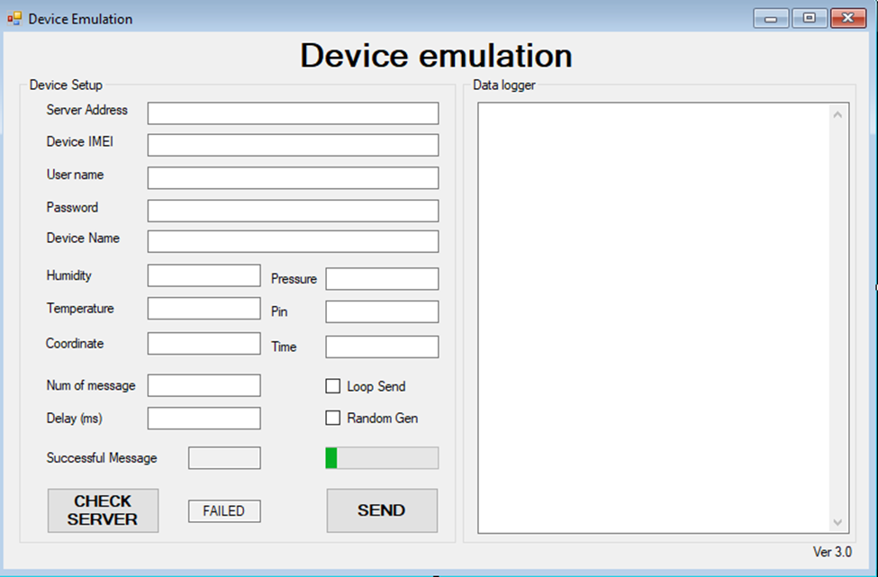
Giả lập module:
Chức năng:
Tạo dữ liệu giả.
Gửi dữ liệu như một nút cảm biến dùng module sim tới server.
Giao diện:

Slide 5
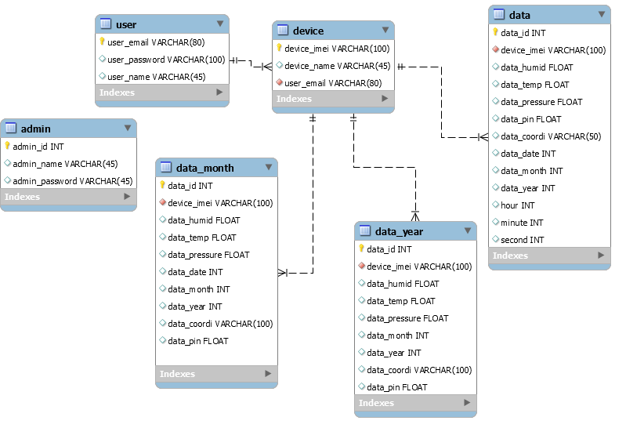
Thiết kế cơ sở dữ liệu:
Sơ đồ thực thể liên kết:

Slide 6
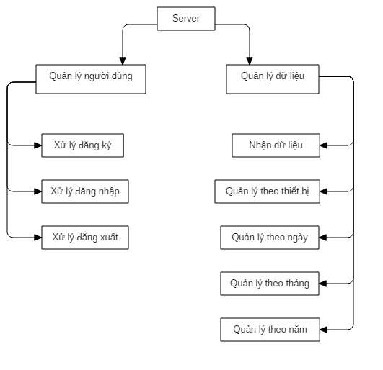
Lập trình server:
Sơ đồ chức năng của sever:

Slide 7
Thiết kế website:
Chức năng:
Đăng nhập, đăng kí tài khoản.
Hiển thị những dữ liệu nhận được từ server trên website theo từng thiết bị.
Dữ liệu được biểu diễn dưới dạng biểu đồ thống kê theo ngày, tháng.

Slide 8
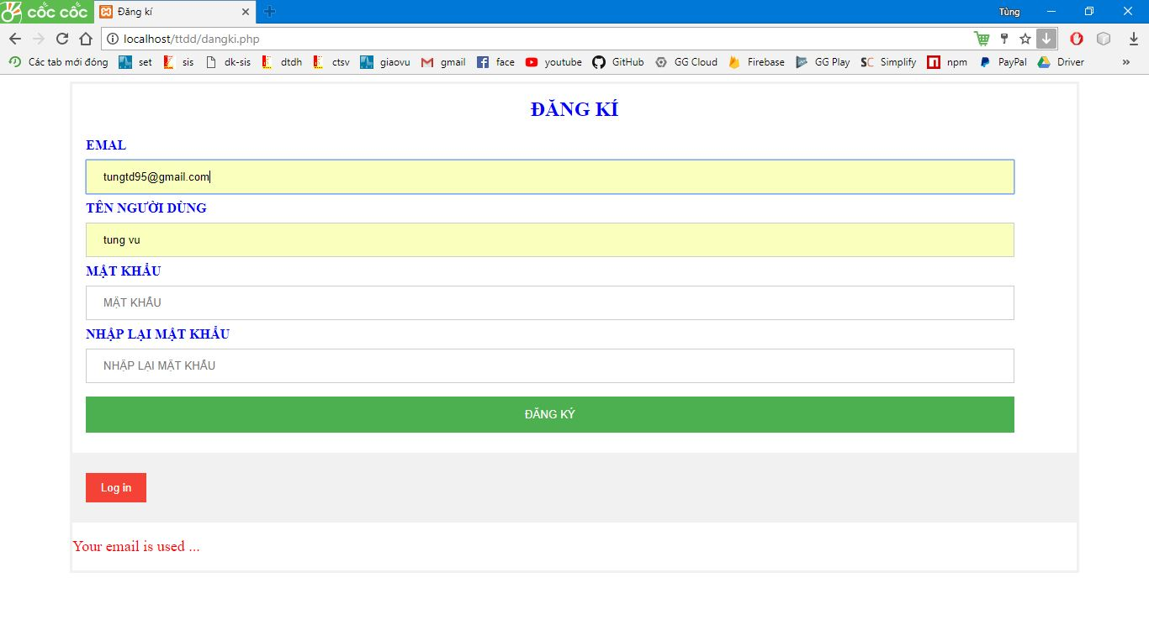
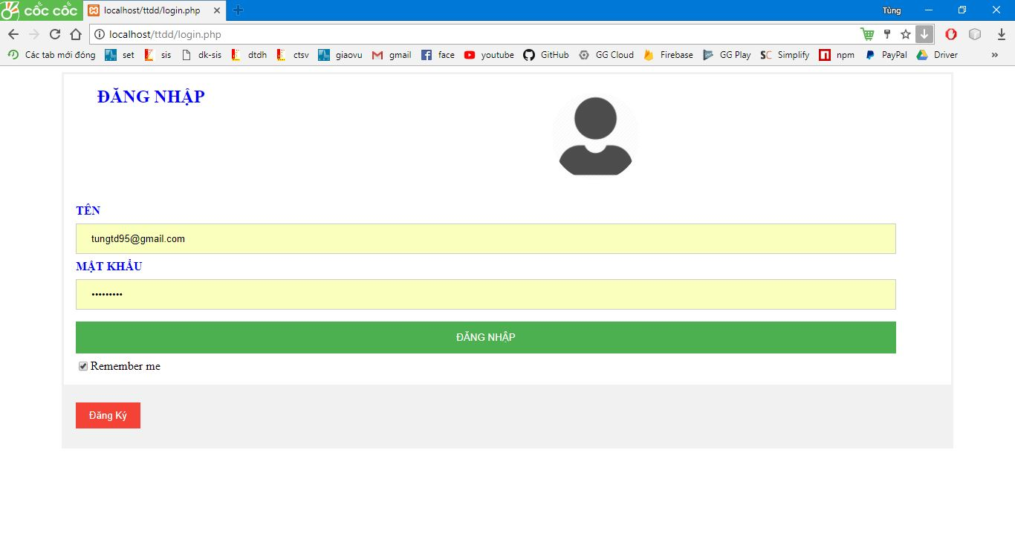
Thiết kế website:
Đăng kí, đăng nhập:
Đăng kí:
Đăng nhập:

Slide 9
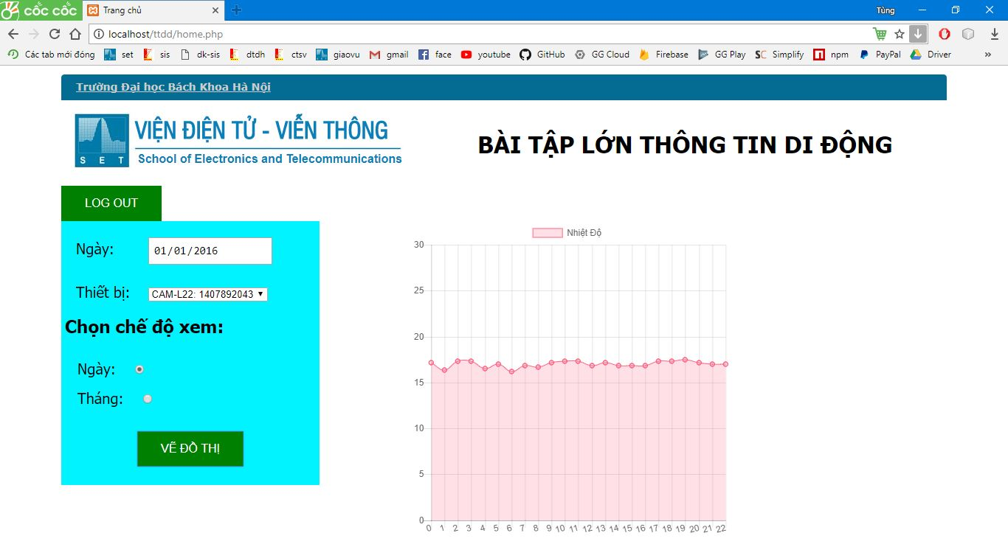

Thiết kế website:
Hiển thị những dữ liệu nhận được từ server:
Theo ngày:
Theo tháng:

Slide 10
Thank you!

